Slide 1
Recursos humanos slide 1
Grupo de Apoio a
Maioridade Órfã
Projeto Integrador – Fatec Araras, 2021

Slide 2
Recursos humanos slide 2
Sumário
Por que Existimos?
Dificuldades da maioridade
Vínculos GRAMO
O sistema
Sistema e usuários
Nosso site
Design baseado em cards
Por que colaborar?

Slide 3
Recursos humanos slide 11
Por que existimos ?
Esse projeto existe para ajudar o próximo, agregando valor a partir da inclusão de pessoas órfãs, essas que sofrem mensamente, com quase 45mil novos órfãos durante a pandemia.
Temos por finalidade, a formação de uma sociedade igualitária e sem rostos invisíveis.

Slide 4





Recursos humanos slide 4
Retiro do auxílio governamental
Durante a infância existem os orfanatos para acolhe-los, não são perfeitos, mas fornecem o essencial.
Iniciar a vida adulta sem dinheiro
Não possuir moradia
Um grande empecilho na vida de um órfão adulto é se tornar adulto sem nenhuma fonte de renda inicial.
Para se ter uma casa, é necessário que se tenha dinheiro para compra-la, aluga-la ou mesmo para mantê-la.
Além de crescer sozinho, permanecer sozinho
Dificuldade de continuar os estudos
Já é difícil ser só durante a infância, mas durante uma transição é ainda pior.
Como esses jovens necessitam trabalhar, é difícil que tenham condições de estudar.
Dificuldades da maioridade para o órfão

Slide 5

Recursos humanos slide 8
Vínculos GRAMO
O GRAMO é composto por quatros setores de atuação, onde todos são de extrema importância para o funcionamento do mesmo.
Desenvolvedores
Órfãos
Empresas e Voluntários

Slide 6
Recursos humanos slide 11
O sistema
O sistema foi planejado com foco em simplicidade e acessibilidade, optando-se assim por um serviço web contando com design baseado em cards componentizados simples e minimalista com baixo consumo de internet.

Slide 7

Recursos humanos slide 3
Órfãos
Voluntários
Empresas
CADASTRO
INTERAÇÃO
EMPREGOS
Poderão se cadastrar tanto individualmente quanto serem cadastrados pelo orfanato.
Os voluntários possuem uma série de ferramentas para facilitar a comunicação deles com os órfãos.
As empresas podem publicar suas ofertas de empregos para que os órfãos se candidatem.
VISUALIZAÇÔES
PUBLICAÇÕES
CANDIDATOS
Os órfãos terão visualizações focadas nas vagas de emprego.
Eles possuem a possibilidade de publicar oportunidades dos órfãos se voluntariarem.
Os candidatos ás vagas de emprego são exibidos em uma lista, onde é possível visualizar seus perfis.
PERFIS
MARKETING
Eles terão perfis que funcionem como micro portifólios, com uma breve descrição de suas competências.
As empresas participantes terão suas logos expostas, além de possíveis propagandas que usufruam da ação social prestada.

Slide 8
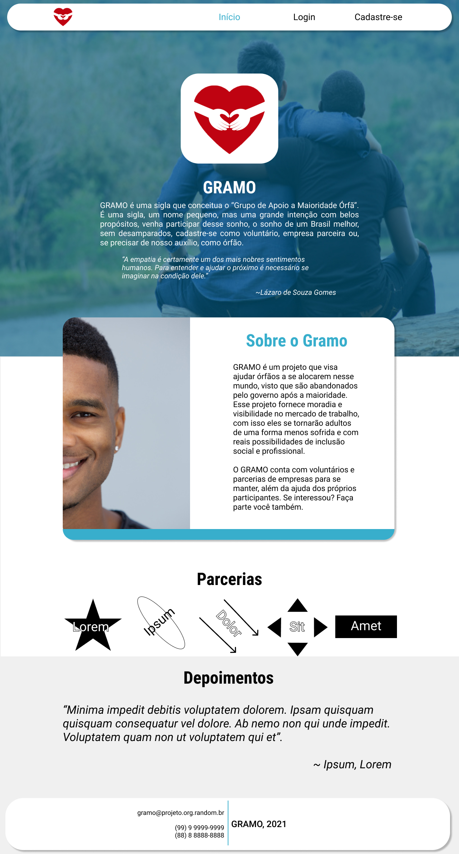
Recursos humanos slide 11
Nosso site

Slide 9
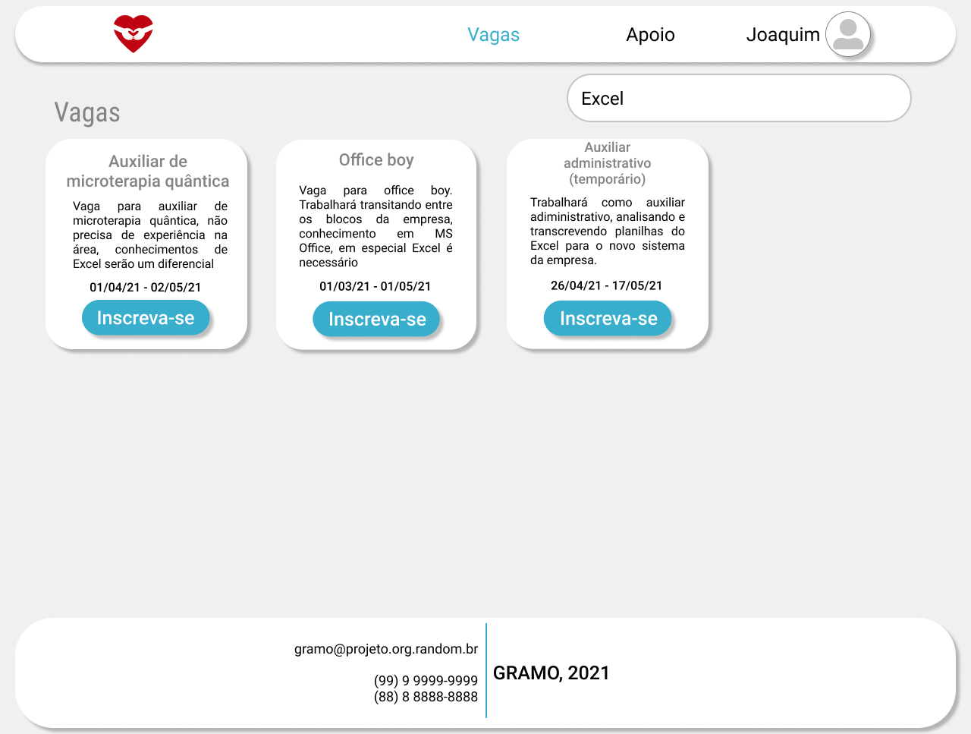
Recursos humanos slide 11
Design em cards

Slide 10
Recursos humanos slide 11
Por que colaborar?
Desde o princípio essa pergunta rondou as mesas de discussão e chegamos a conclusão:
"Ajude uma pessoa e ela ajudará o próximo na mesma proporção"

Slide 11
Recursos humanos slide 10
Obrigado
Agradecemos imensamente pela atenção!
Projeto desenvolvido por:
André Felipe de Paula
Caroliny Cardoso de França
Gustavo Henrique Pinto
Jonatas Tonin Coelho
João Victor de Oliveira Gomes
Leonardo Cesar Nintz
Maria Beatriz dos Santos
Vitor Henrique Dos Santos

